Slide 1
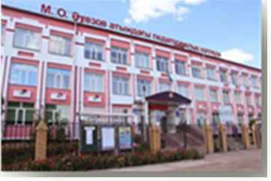

КГКП «Педагогический колледж имени М.О.Ауэзова»
Управления образования области Абай
Общий контингент | по форме обучения |  | по оплате |  | по курсам |  |  |  | трудоустрой ство
 | очное | заочное | за счет бюджета | платное | 1 курс | 2 курс | 3 курс | 4 курс | 95 %
1398 | 1258 | 140 | 787 | 611 | 336 | 496 | 300 | 266
Специальностей до профилизации - 10
Специальностей после профилизации - 10
Проектная мощность: 1200 мест
Год образования колледжа: 1 июля 1903 года учительская семинария приняла участие в трех основных классах создается как подготовительный класс.
Количество педагогов: 98
Материально-техническая база:
1 типовой учебный корпус
3 приспособленных учебных корпусов
72 учебных кабинетов
3 лабораторий
3 учебно-производственных мастерских
1- спортивный зал
1-гамнастический зал
библиотека с читальным залом
актовый зал на 100 человек
конференц зал-на 45 человек
столовая на 65 мест
195 компьютеров
47-комплект интерактивного оборудования
широкополосный интернет.
Список специальностей:
Пути решения:
новые:
Планируется получение лицензии на новые квалификации:
01130100 Логопедия
4S01140502– Инструктор по адаптивной физической культуре
Открытие центра компетенции «Преподавание в начальных классах»
«Дошкольное воспитание и обучение»
«Физическая культура и спорт»
01120100 «Дошкольное воспитание и обучение» - 180/160
01130200 «Организация воспитательной работы» - 41
«01140100 «Педагогика и методика начального обучения» - 391/385
01140300 «Художественный труд» - 48
01140500 «Физическая культура и спорт» - 222/217
01140600 «Педагогика и методика преподавания языка и литературы основного среднего образования» - 413/409
02310100 Переводческое дело (по видам) - 51
01140200 «Музыкальное образование» - 33
03220100 «Библиотечное дело» - 35
01140700 «Информатика» - 19

Slide 2
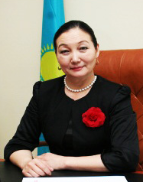
День, месяц, год, рождения: 02 июня 1965 года, 58 лет
Образование, специальность: высшее, 1986 год - Семипалатинский педагогический институт имени Н.К Крупской, по специальности казахский язык и литератрура.
Общий стаж: 36 лет
Стаж в руководящей должности, 31 год
в т.ч. в данном учебном заведении 31 года (13 лет, в должности директора)
Прошел аттестацию: 2021 год
Имеющаяся категория: Руководитель первой квалификационной категории
Планирует проходить аттестацию 2024 год
Ротация: не подлежит
Жанаева
Шагангул Алдамжаровна
руководитель
КГКП «Педагогический колледж имени М.О. Ауэзова» УО области Абай

Slide 3
Средняя стоимость подготовки 1 студента в год
КГКП «Педагогический колледж имени М.О.Ауэзова»
№ | Наименование колледжа | *Подготовка кадров с ТиПО (расход на 1-го обучающегося в год),тыс.тг | в том числе на:
 |  |  | ФОТ, тыс.тг | расходы на текущее содержание тыс.тг. | приобретение учебно-метод. литературы, тыс.тг. | учебные расходы, тыс.тг.
1 | Воспитатель организаций дошкольного воспитания и обучения | 971,35 | 481 | 225,3 | 112,05 | 153
2 | Учитель художественного труда | 971,35 | 481 | 225,3 | 112,05 | 153
3 | Учитель физической культуры | 971,35 | 481 | 225,3 | 112,05 | 153
4 | Спортивный тренер-преподаватель | 971,35 | 481 | 225,3 | 112,05 | 153
5 | Учитель начального образования | 971,35 | 481 | 225,3 | 112,05 | 153
6 | Учитель иностранного языка | 971,35 | 481 | 225,3 | 112,05 | 153
7 | Учитель музыки в организациях дошкольного и основного среднего образования | 971,35 | 481 | 225,3 | 112,05 | 153
8 | Воспитатель дошкольных организаций | 971,35 | 481 | 225,3 | 112,05 | 153
9 | Учитель казахского языка и литературы | 971,35 | 481 | 225,3 | 112,05 | 153
10 | Учитель русского языка и литературы | 971,35 | 481 | 225,3 | 112,05 | 153
11 | Воспитатель образовательной организаций | 971,35 | 481 | 225,3 | 112,05 | 153
12 | Педагог дополнительного образования | 971,35 | 481 | 225,3 | 112,05 | 153
13 | Учитель информаций начального и основного среднего образования | 971,35 | 481 | 225,3 | 112,05 | 153
14 | Переводчик | 980,45 | 481 | 230,45 | 116 | 153

Slide 4
КГКП «Педагогический колледж имени М.О.Ауэзова»
Наименование специальности | Всего расходов в год, тыс.тенге
 |  | *подготовку кадров с ТиПО | увеличение заработной платы (25%), | доплату педагогам за квал.категорию, | оплату стипендии, тыс.тг. | организацию питания,. | содержание общежития | иные расходы (указать наименование), тыс.тг.
Воспитатель организаций дошкольного воспитания и обучения | 67023,15 | 971,35 | 17595,00 | 1380,00 | 15963,00 | 936,00 | 512,00 | Повышение опл. труда мед раб 95%, УВП 23%, допл физ. раб 12,00тг. Прочие расходы на приобритение ТМЗ на производ. Обуч 00 тг
Учитель художественного труда | 45653,45 | 971,35 | 11991,00 | 940,00 | 8798,00 | 374,00 | 512,00 | Повышение опл. труда мед раб 95%, УВП 23%, допл физ. раб 12,00тг. Прочие расходы на приобритение ТМЗ на производ. Обуч 0,0 тг
Учитель физической культуры | 40796,7 | 971,35 | 10710,00 | 840,00 | 10709,00 | 1247,00 | 512,00 | Повышение опл. труда мед раб 95%, УВП 23%, допл физ. раб 12,00тг. Прочие расходы на приобритение ТМЗ на производ. Обуч 0,00 тг
Спортивный тренер-преподаватель | 38368,325 | 971,35 | 10072,00 | 790,00 | 9628,00 | 1996,00 | 512,00 | Повышение опл. труда мед раб 95%, УВП 23%, допл физ. раб 12,00тг. Прочие расходы на приобритение ТМЗ на производ. Обуч 0,0 тг
Учитель начального образования | 170471,925 | 971,35 | 44838,00 | 13216,00 | 51280,00 | 2620,00 | 512,00 | Повышение опл. труда мед раб 95%, УВП 23%, допл физ. раб 12,00тг. Прочие расходы на приобритение ТМЗ на производ. Обуч
Учитель иностранного языка | 149102,225 | 971,35 | 39143,00 | 3070,00 | 33744,00 | 1435,00 | 512,00 | Повышение опл. труда мед раб 95%, УВП 23%, допл физ. раб 12,00тг. Прочие расходы на приобритение ТМЗ на производ. Обуч
Учитель музыки в организациях дошкольного и основного среднего образования | 25740,775 | 971,35 | 6757,00 | 530,00 | 4647,00 | 686,00 | 512,00 | Повышение опл. труда мед раб 95%, УВП 23%, допл физ. раб 12,00тг. Прочие расходы на приобритение ТМЗ на производ. Обуч
Воспитатель дошкольных организаций | 20398,35 | 971,35 | 5355,00 | 420,00 | 3771,00 | 374,00 | 512,00 | Повышение опл. труда мед раб 95%, УВП 23%, допл физ. раб 12,00тг. Прочие расходы на приобритение ТМЗ на производ. Обуч
Учитель казахского языка и литературы | 33025,9 | 971,35 | 8670,00 | 680,00 | 8271,00 | 998,00 | 512,00 | Повышение опл. труда мед раб 95%, УВП 23%, допл физ. раб 12,00тг. Прочие расходы на приобритение ТМЗ на производ. Обуч
Учитель русского языка и литературы | 10199,175 | 971,35 | 2678,00 | 210,00 | 2702,00 | 249,00 | 512,00 | Повышение опл. труда мед раб 95%, УВП 23%, допл физ. раб 12,00тг. Прочие расходы на приобритение ТМЗ на производ. Обуч
Воспитатель образовательной организаций | 22341,05 | 971,35 | 5865,00 | 460,00 | 5782,00 | 249,00 | 512,00 | Повышение опл. труда мед раб 95%, УВП 23%, допл физ. раб 12,00тг. Прочие расходы на приобритение ТМЗ на производ. Обуч
Педагог дополнительного образования | 18455,65 | 971,35 | 4845,00 | 380,00 | 4399,00 | 561,00 | 512,00 | Повышение опл. труда мед раб 95%, УВП 23%, допл физ. раб 12,00тг. Прочие расходы на приобритение ТМЗ на производ. Обуч
Учитель информатики начального и основного среднего образования | 10684,85 | 971,35 | 2805,00 | 2490,00 | 2841,00 | 499,00 | 512,00 | Повышение опл. труда мед раб 95%, УВП 23%, допл физ. раб 12,00тг. Прочие расходы на приобритение ТМЗ на производ. Обуч
Переводчик | 25466,17 | 980,45 | 7013,00 | 550,00 | 9590,00 | 873,00 | 512,00 | Повышение опл. труда мед раб 95%, УВП 23%, допл физ. раб 12,00тг. Прочие расходы на приобритение ТМЗ на производ. Обуч

Slide 5

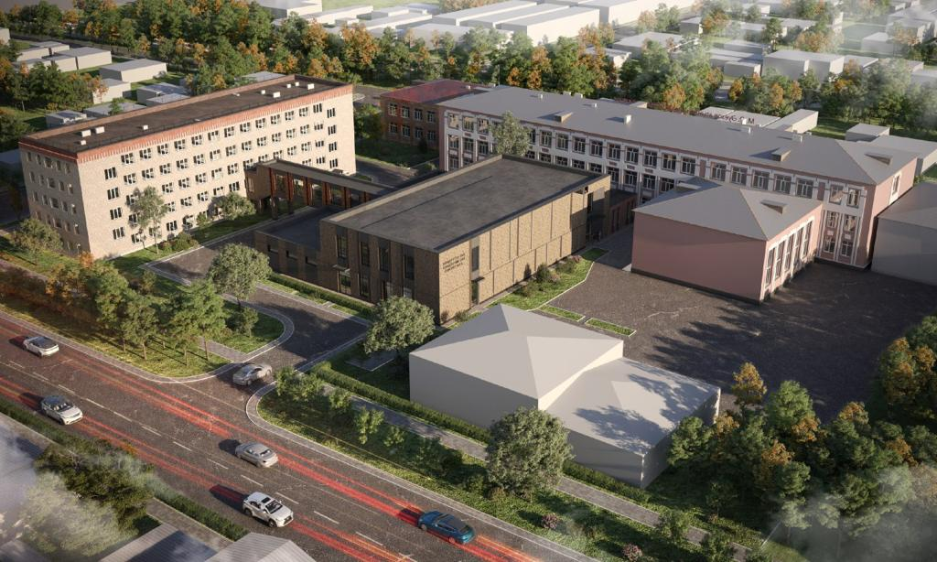
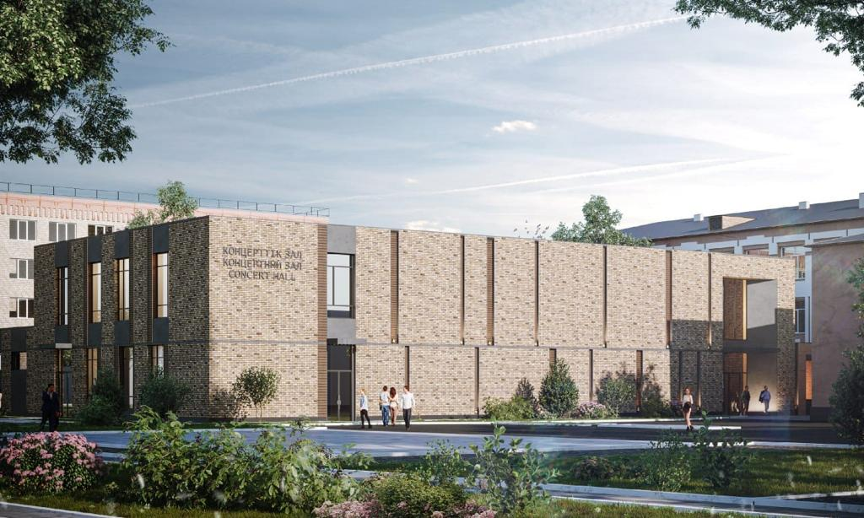
Финансирование бюджета

Slide 6
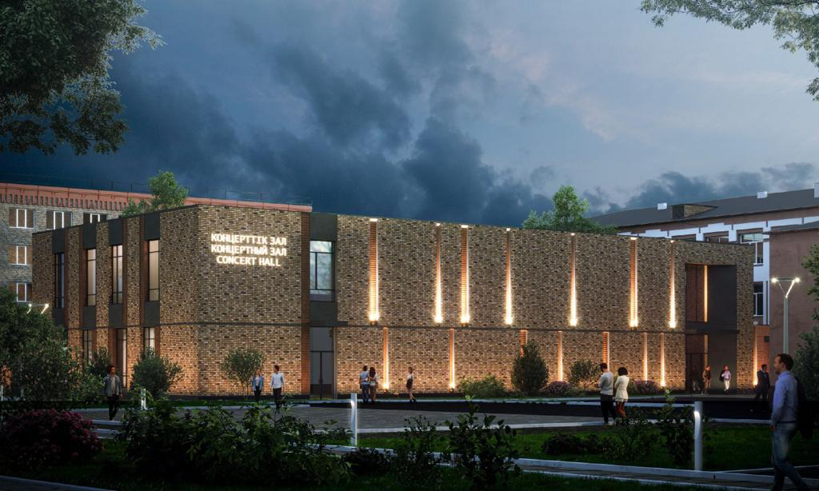
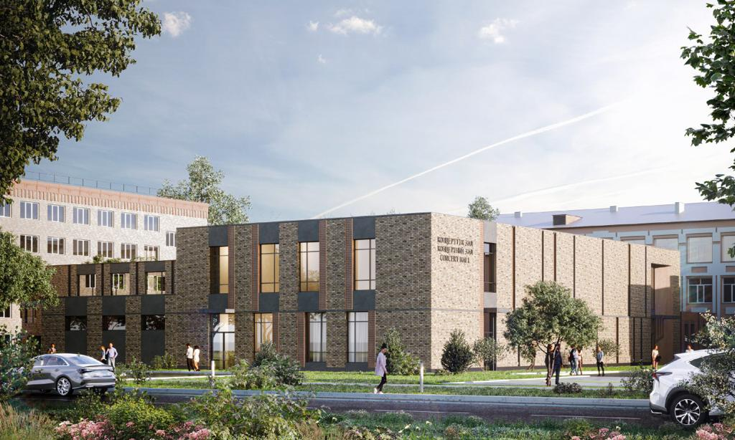
Поступление со спец. счета

